Slide 1


Формирование информационной стратегии в сфере занятости на примере Томской области
Анна Гомозова, департамент труда и занятости населения Томской области

Slide 2
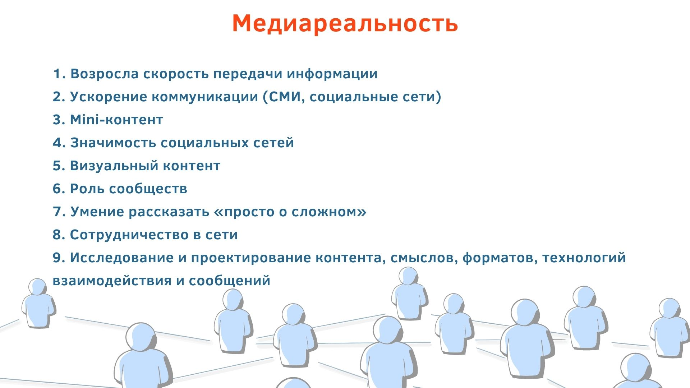

Slide 3
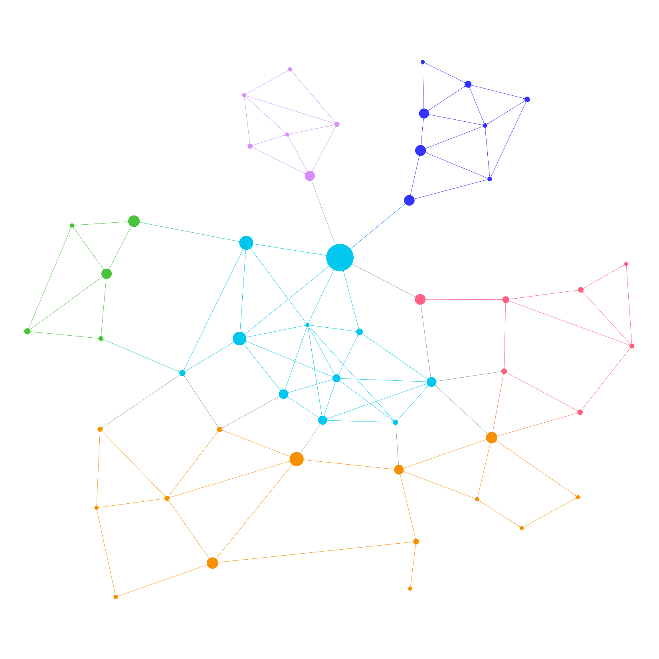
СОЦСЕТЬ N
ИНФОРМАЦИОННАЯ АРХИТЕКТУРА
INSTAGRAM
АВТОМАТИЧЕСКИЕ АГРЕГАТОРЫ
VK
ИНТЕРАКТИВНЫЙ
ПОРТАЛ
САЙТ АДМИНИСТРАЦИИ
ОБЛАСТИ
САЙТ
ДЕПАРТАМЕНТА
САЙТ
МИНТРУДА
ТОМСК.RU
ПЛАНИНГ
КАДРОВОГО ЦЕНТРА
ВЫДАЧА ПОИСКОВЫХ СИСТЕМ
HH
JOOOBLE
САЙТ РАБОТА В РОССИИ
Томский обзор
НОВОСТИ

Slide 4
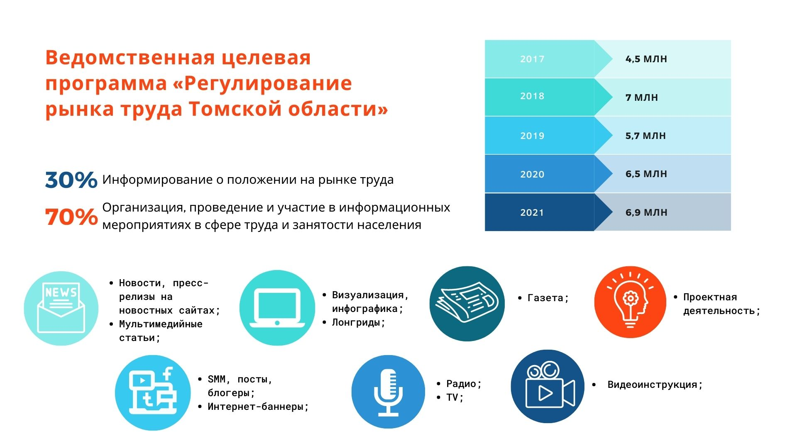

Slide 5
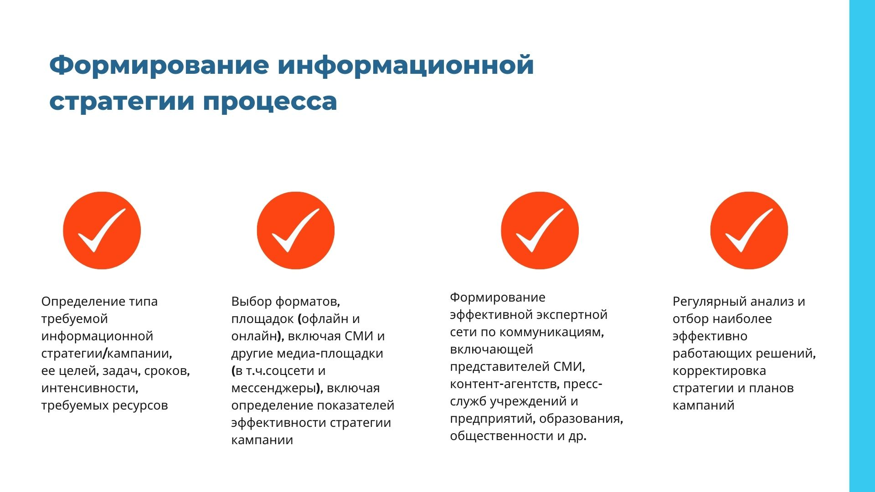

Slide 6
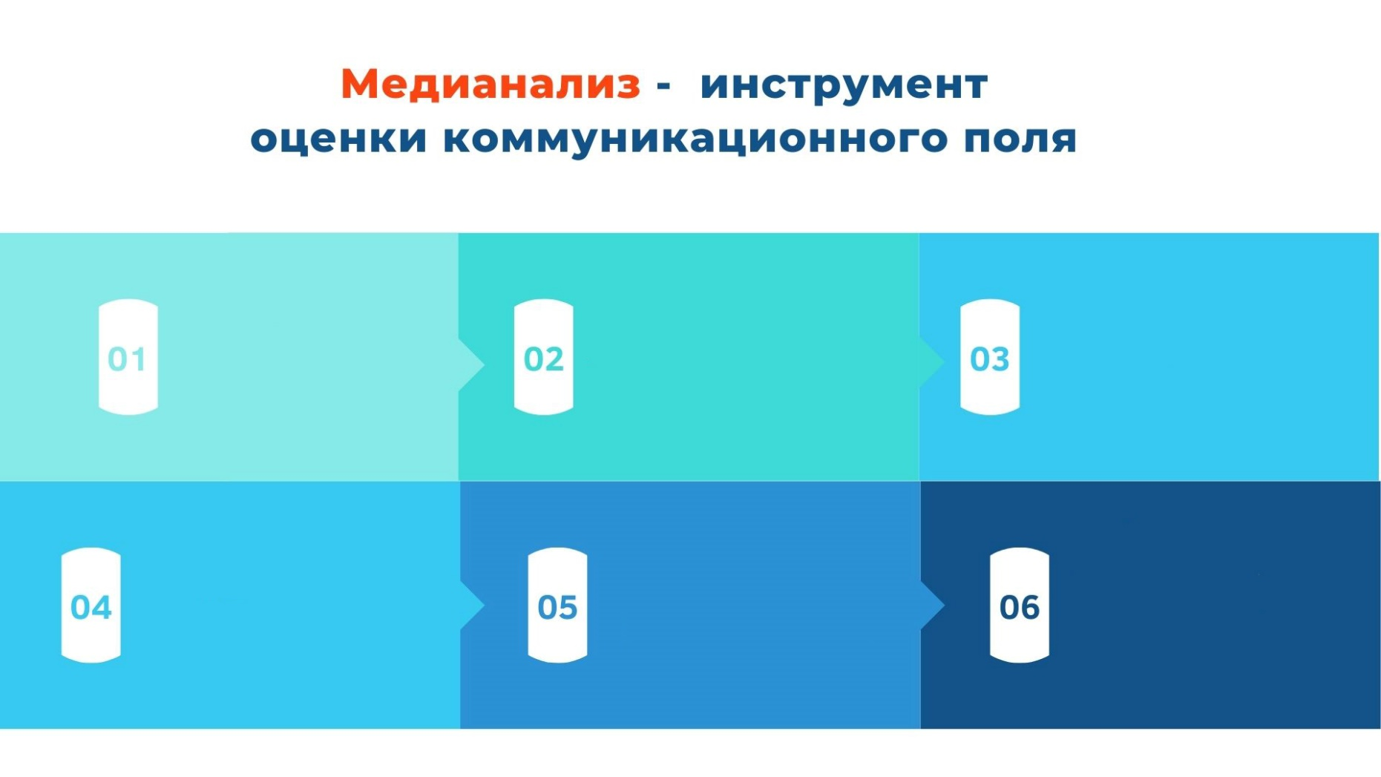
Исследования
и опросы
Аналитика
Анализ дайджестов
новостей
Выявление сообществ
и лидеров общественного
мнения (ЛОМ) для взаимодействия с ЦА
Работа с
комментариями
Выявление каналов
взаимодействия

Slide 7





РЕЗУЛЬТАТ
ВИДИМОСТЬ БРЕНДА, СЕГМЕНТАЦИЯ ЦА, АДРЕСНАЯ РАССЫЛКА
ФОРМИРОВАНИЕ РЕЕСТРА ДРУЖЕСТВЕННЫХ САЙТОВ, РЕЕСТРА ЛОМ
ПОКАЗЫВАЕТ РЕАЛЬНЫЕ ПРОБЛЕМЫ ЦА, ПОТРЕБННОСТЬ В УСЛУГАХ
НИВЕЛИРОВАНИЕ НЕГАТИВНОЙ
ПОВЕСТКИ
ЭФФЕКТИВНАЯ СТРАТЕГИЯ ПОЗИЦИОНИРОВАНИЯ И ИНФОРМАЦИОННАЯ КОМПАНИЯ

Slide 8
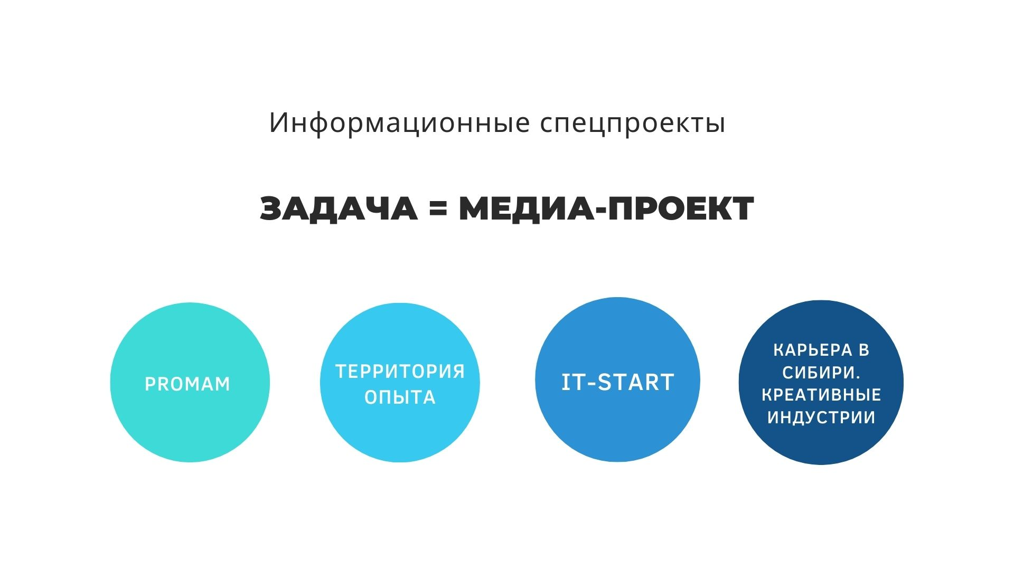
Обучение женщин в декрете
Обучение людей
старшего поколения
Сетевой профориентационный проект
Занятость молодежи

Slide 9
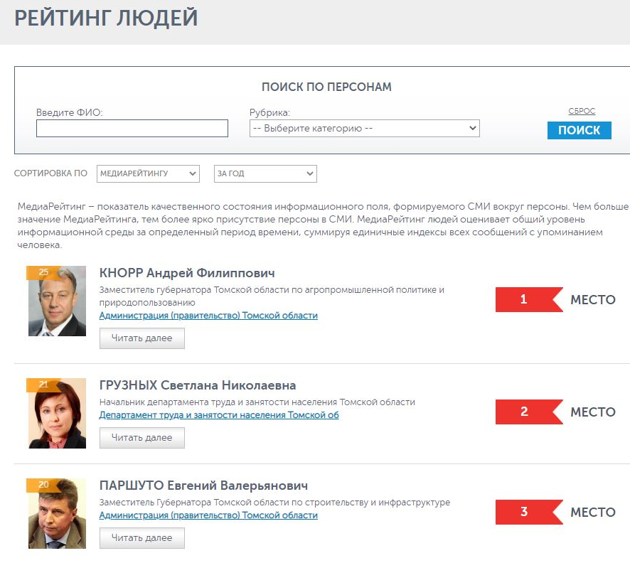
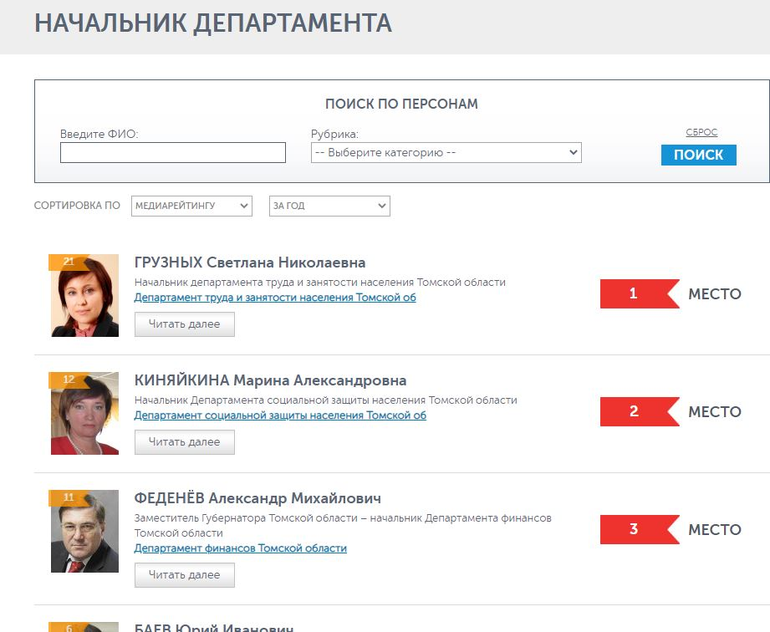
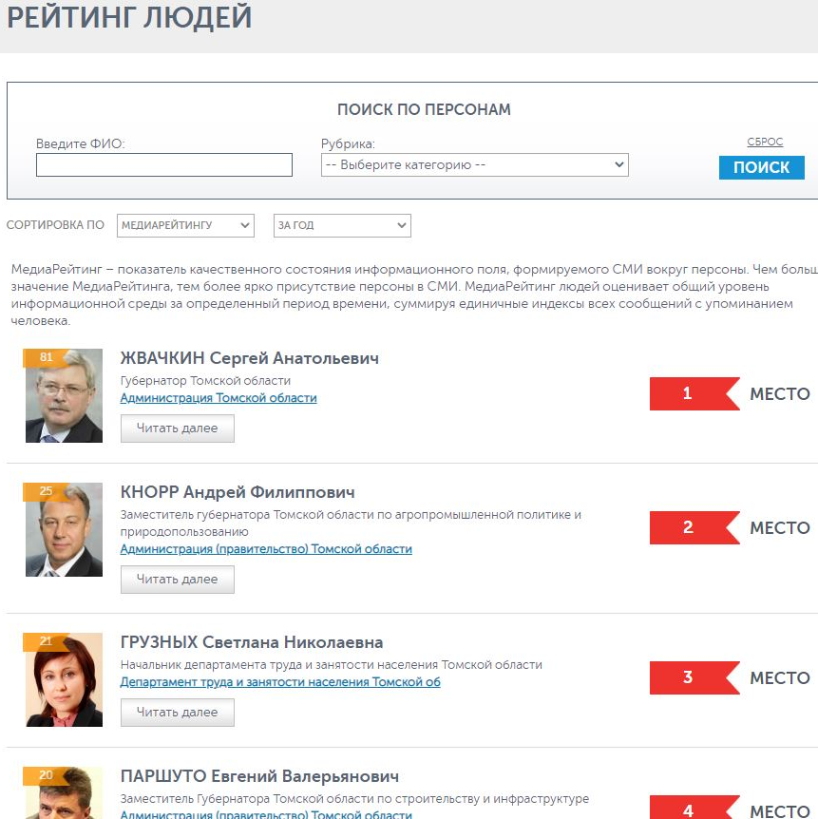
МедиаРейтинг людей оценивает общий уровень информационной среды за определенный период времени, суммируя единичные индексы всех сообщений с упоминанием человека. За III квартала 2021
Политика и Администрация
Начальники Департаментов
Томские персоналии

